Slide 1
Job Seeking Experience
Sharing Session

Slide 2
Overview
Melamar Pekerjaan
Persiapan Wawancara Kerja
Wawancara Kerja
Career Advices

Slide 3
Kemampuan apa yang anda cari dari kandidat? (silahkan pilih 4)
Kepemimpinan
Kemampuan bekerjasama dalam tim
Analytical thinking
Keahlian Tekhnis
Inisiatif
Interpersonal skills
Kemampuan Menyelesaikan Masalah
Semangat
Kemampuan Berkomunikasi
Keahlian Berbahasa Asing

Slide 4
70.91%
67.27%
56.36%
60%

Slide 5
Melamar Pekerjaan
Gunakan Alamat Email Profesional
Tulis Baris Subjek Informatif
Perihal: Nama Pelamar – Nama Jabatan, Nomor Referensi Pekerjaan/Lamaran Pekerjaan
Fokus dan Singkat
“Saya menemukan posisi yang sangat menarik di portal pekerjaan Anda yang menurut saya sangat cocok untuk saya. Saya tertarik untuk melamar posisi Legal Officer (Job Reference Number A123) di Sony Electronics”
Gunakan Hanya Salam Formal dan Penutup
Bapak/Ibu yang terhormat Nama Belakang, Tuan/Nyonya - Dengan hormat, Salam
Sertakan Tanda Tangan Elektronik Profesional
Nama Anda - Alamat Anda - Email Anda - Nomor Telepon Anda
Selalu Tambahkan Lampiran yang Relevan
Periksa Ulang Semuanya

Slide 6
CV yang ideal
Informasi Pribadi
Latar Belakang Pendidikan
Pengalaman Pekerjaan
Keahlian: Sertifikat & Pengalaman Organisasi
Penghargaan/ Pencapaian

Slide 7
Persiapan Wawancara
Persiapan
Persiapkan Penampilan Anda
Apa yang akan dipakai
Persiapan Lainnya– Parfum, Kebersihan, Perhiasan
Periksa
Periksa Lokasi Perusahaan (atau uji teknologi Anda sebelumnya)
Perkirakan waktu tempuh
Pilih
Pilih ruangan yang bersih dan terlihat profesional (wawancara virtual)
Tinjau keterampilan, pengalaman, dan kualifikasi Anda
Persiapkan jawaban untuk hal-hal yang mungkin ditanyakan Cari tahu tentang perusahaan/posisi yang dilamar Siapkan pertanyaan Anda Praktik

Slide 8
The Interview Experience
Tepat Waktu
Biasakan diri Anda dengan sekitar Anda
Bawa salinan tambahan CV Anda
Bersikaplah sopan kepada semua orang yang Anda temui mulai dari saat Anda berjalan di pintu hingga saat Anda pergi
Perkenalkan diri anda
Perhatikan bahasa tubuh Anda (kontak mata, jabat tangan)
Matikan semua ponsel dan perangkat elektronik lainnya sepenuhnya atau dalam mode senyap.
INGAT: Sopan santun itu penting
Pertahankan agar bahasa yang diucapkan singkat & padat
Fokus pada kualifikasi
Bersiaplah untuk pertanyaan lanjutan

Slide 9
Menjawab Pertanyaan Interview
Mintalah klarifikasi jika diperlukan.
Jujur. Jangan pernah membumbui pencapaian masa lalu Anda atau mengklaim keterampilan yang tidak Anda miliki.
Tetap setia pada pesan Anda. Fokus pada alasan perusahaan harus mempekerjakan Anda; Gunakan metode STAR jika memungkinkan.
Selalu jawab pertanyaan dengan mempertimbangkan audiens Anda.
Hindari topik yang dapat membuat Anda mendapat masalah. Ini biasanya mencakup hal-hal dalam kehidupan pribadi Anda, seperti status perkawinan, usia, agama, atau keyakinan politik Anda.
Gunakan bahasa yang jelas dan ringkas. Bicaralah perlahan dan hati-hati untuk memastikan kata-kata Anda dipahami. Jeda bila perlu
Mencari umpan balik. Tanyakan kepada manajer perekrutan apakah Anda telah memberikan tingkat detail yang diperlukan untuk menjawab pertanyaan sepenuhnya.
INGAT: Perhatikan Bahasa Tubuh Anda

Slide 10
STAR Model Methodology
STAR Model adalah kerangka kerja untuk menyajikan informasi yang mengungkapkan keterampilan, pengetahuan, dan pendekatan terhadap situasi di tempat kerja
Situasi
Apa SITUASI atau konteks spesifiknya?
Tugas
Apa tanggung jawab atau tugas Anda?
Tantangan apa yang Anda hadapi?
Aksi
TINDAKAN apa yang Anda lakukan?
Hasil
Apakah hasilnya? Apa yang Anda pelajari dari pengalaman ini?
Notes:
A tool to help probe effectively is the STAR models which can also help the candidate communicate his/her experience and verify their responses
Once a behavioral based question is asked, there are 4 elements that employer should look at to help determine the validity of candidate’s answer.
Situation
Task
Action
Result
The aim of interviewer, is to ask specific behavioral based questions to help candidates respond in the STAR framework.

Slide 11
Silakan pilih 4 sifat teratas yang Anda cari selama wawancara kerja
Kandidat mempunyai pemahaman tentang perusahaan / perusahaan dan apa yang dilakukannya
Kandidat memiliki tujuan dan arah karir
Kandidat menunjukkan ambisi dan semangat
Kandidat menunjukkan kemampuan kepemimpinan
Kandidat menunjukkan kepercayaan diri tentang siapa mereka dan apa yang mereka bawa ke perusahaan
Sikap kandidat dan bahasa tubuh
Kandidat mampu melaksanakan penilaian etis dan integritas
Kemampuan kandidat untuk berkomunikasi dalam bahasa Inggris

Slide 12
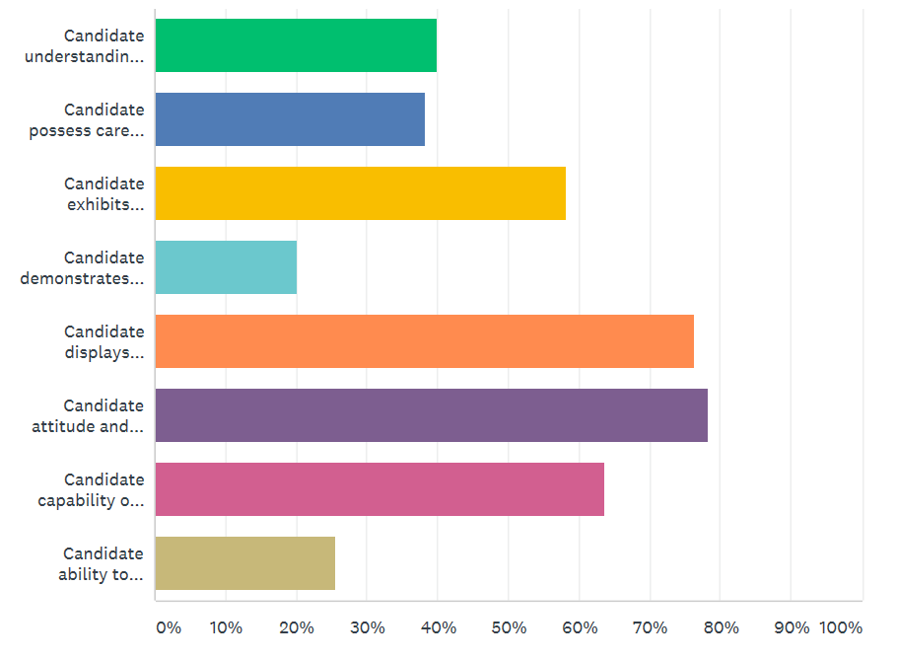
58.18%
76.36%
78.18%
63.64%

Slide 13
Silakan pilih 4 tindakan yang dilakukan kandidat selama proses wawancara yang menurut Anda mengganggu
Menampilkan rasa kurang percaya diri
Gagal menjaga penampilan profesional
Menunjukkan perilaku buruk
Berfokus pada gaji & tunjangan daripada pekerjaan
Terlambat atau terlalu dini
Terlalu Banyak Bicara
Menjawab telepon seluler atau SMS selama wawancara
Berpakaian tidak tepat
Menyalahkan orang lain atas kesalahan mereka
Tampil sombong

Slide 14
81.82%
63.64%
63.64%
60%

Slide 15
Mari Berlatih
Pertanyaan
Jelaskan situasi di mana Anda menggunakan keterampilan kepemimpinan Anda untuk memecahkan masalah
Ceritakan tentang sesuatu yang Anda capai yang Anda banggakan.
Berikan contoh tujuan yang Anda capai dan beri tahu saya bagaimana Anda mencapainya.
Berikan contoh bagaimana Anda bekerja dalam tim.
Ceritakan tentang kesalahan yang Anda buat di sekolah atau tempat kerja, dan apa yang Anda pelajari darinya.
Mengapa Anda memilih perguruan tinggi atau universitas Anda?

Slide 16
Career Advices
Sikap adalah segalanya
Bersikaplah terbuka, sabar, dengarkan & belajar dari orang lain
Bekerja keras, bertanya ketika tidak yakin, jangan pernah berasumsi
Jadilah rendah hati
Bersemangat dan berpengetahuan luas tentang tugas yang Anda berikan di pekerjaan pertama Anda.
Jangan takut melakukan kesalahan
Aktiflah
Bersemangat dan terdorong untuk belajar banyak hal yang Anda bisa.
Miliki tujuan dan hasrat, cari pekerjaan yang akan melayani mereka

